Slide 1
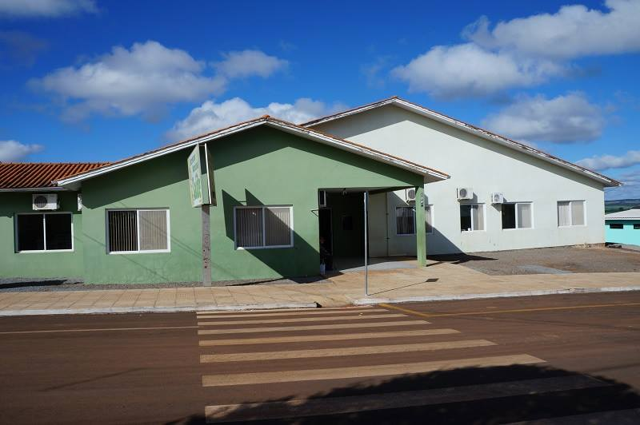
UNIVERSIDADE FEDERAL DE PELOTAS UNIVERSIDADE ABERTA DO SUS ESPECIALIZAÇÃO EM SAÚDE DA FAMÍLIA PROGRAMA MAIS MÉDICOS MODALIDADE À DISTÂNCIA TURMA 8 Trabalho de Conclusão de Curso Melhoria da Atenção aos Hipertensos e/ou Diabéticos na UBS Barracão do município de Barracão/RS
Janette Riaño Cintra
Orientador: Mateus Casanova dos Santos
Co-orientadora: Amanda Ramalho Silva
Pelotas, RS, Brasil 2015

Slide 2
Introdução
Estimativa da Organização Mundial de Saúde No Brasil, em 2008 as DCNT
O município de Barracão, segundo dados estatísticos de 2012, tem uma população de 5.323 habitantes
A UBS de Barracão é uma unidade de baixa complexidade construída há quatro anos
A quantidade de população cadastrada é de 5.084, 2.854 habitantes para a ESF1 e 2.230 para a ESF2

Slide 3
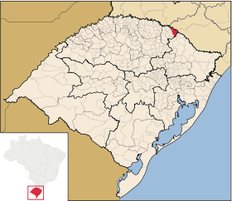

Slide 4
Foto da secretaria de saude

Slide 5
Situação da ação programática na sua unidade antes da intervenção
Problemas no atendimento das patologias crônicas quanto à promoção, seguimento e controle das mesmas;
31% dos hipertensos estavam com realização de estratificação de risco cardiovascular por critério e exame clínico em dia
A cobertura de diabéticos na UBS era de 56%
Não se realizavam atividades de promoção de saúde

Slide 6
Objetivo geral
Melhorar a qualidade da atenção dos usuários hipertensos e diabéticos da UBS de Barracão no Estado do Rio Grande do Sul.

Slide 7
Objetivos específicos
Ampliar a cobertura a usuários hipertensos e diabéticos.
Melhorar a qualidade da atenção a hipertensos e/ou diabéticos
Melhorar a adesão de hipertensos e/ou diabéticos ao programa
Melhorar o registro das informações
Mapear hipertensos e diabéticos de risco para doença cardiovascular
Promover a saúde de hipertensos e diabéticos

Slide 8
Metodologia
Participarão da intervenção 545.
Comunicação a comunidade sobre a intervenção Capacitação as agentes de saúde e a todos os integrantes da equipe.
Realização de consultas de controle e indicação exames laboratoriais
Busca de pacientes faltosos.
Atualização e revisão da ficha de atendimento e caderneta de medicamentos e prontuários.
Revisar a necessidade de atendimento odontológico.

Slide 9
Metodologia
Realizar visitas domiciliares nos aqueles usuários identificados como faltosos,
Manter os sistemas informáticos com os dados atualizados dos usuários.
Identificação do risco cardiovascular segundo a escala
Orientações sobre promoção de saúde

Slide 10
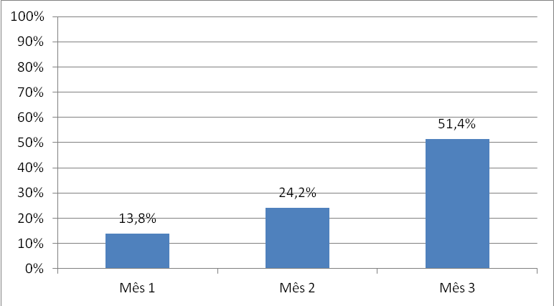
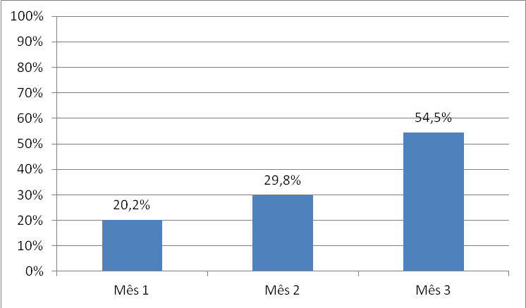
Cobertura do programa de atenção ao hipertenso e diabéticos na UBS do município de Barracão – USF.
HIPERTENSOS DIABÉTICOS
1º MÊS: 40 1º MÊS: 40
2º MÊS: 252 2º MÊS: 59
3º MÊS: 535 3º MÊS: 108
Fonte: Planilha de Coleta de Dados, 2015.

Slide 11
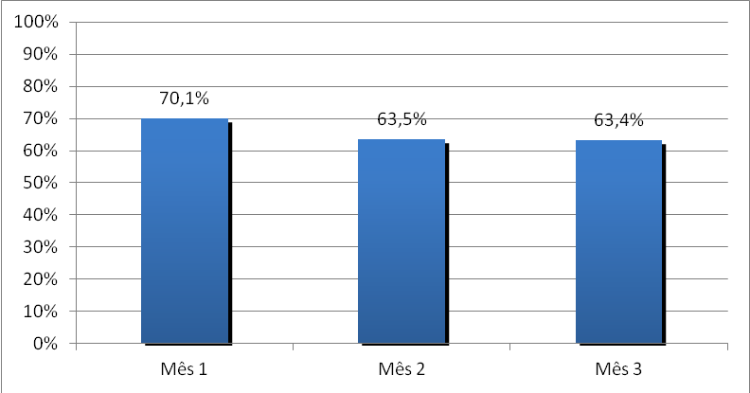
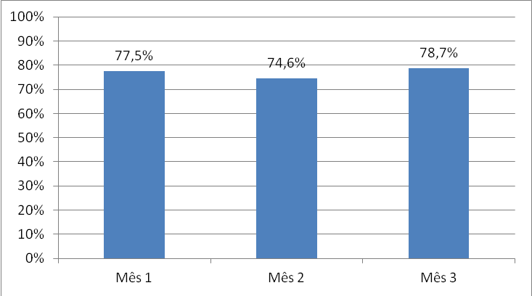
Proporção de Hipertensos e Diabéticos com o exame clínico em dia de acordo com o protocolo
HIPERTENSOS DIABÉTICOS
1º MÊS: 101 1º MÊS: 31
2º MÊS: 160 2º MÊS: 44
3º MÊS: 339 3º MÊS: 85
Fonte: Planilha de Coleta de Dados, 2015.

Slide 12
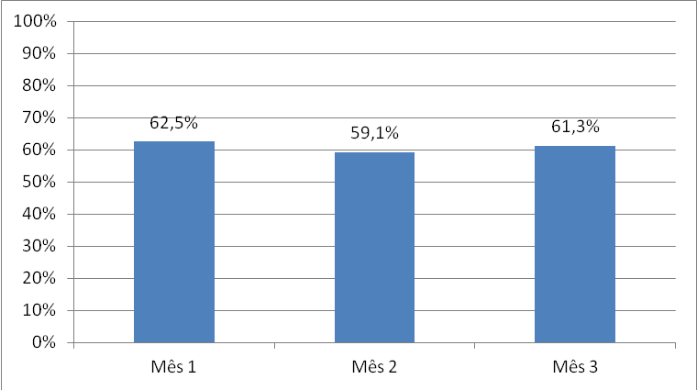
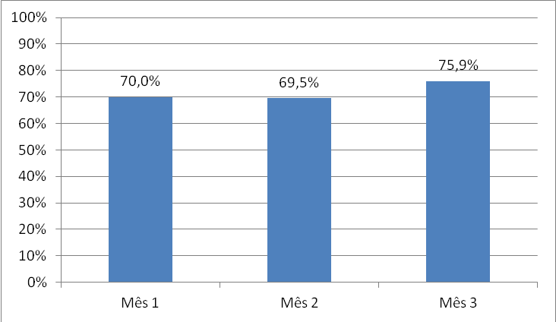
Proporção de hipertensos com exames complementares em dia de acordo com o protocolo
HIPERTENSOS DIABÉTICOS
1º MÊS: 90 1º MÊS: 28
2º MÊS: 149 2º MÊS: 41
3º MÊS: 328 3º MÊS: 82
Fonte: Planilha de Coleta de Dados, 2015

Slide 13
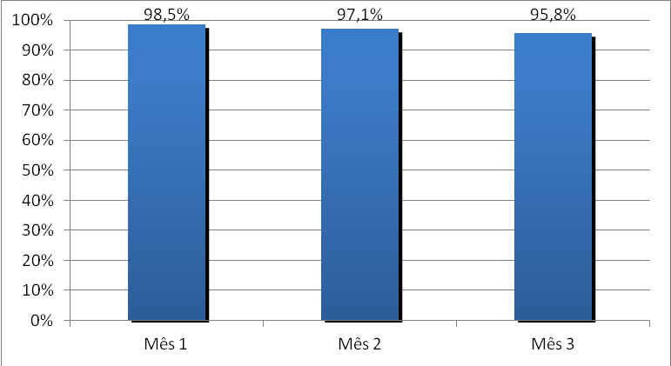
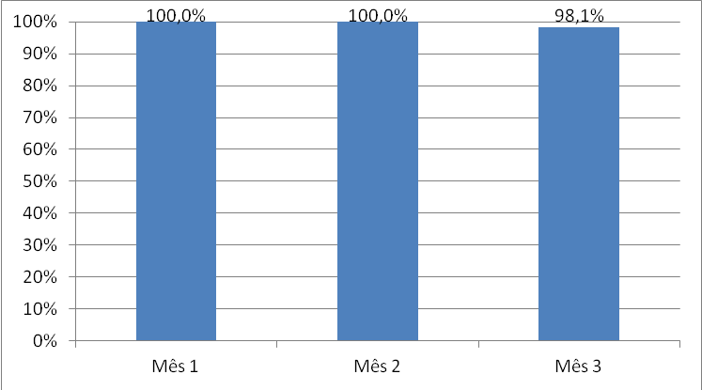
Proporção de hipertensos e diabéticos com prescrição de medicamentos da Farmácia Popular/Hiperdia priorizada
HIPERTENSOS DIABÉTICOS
1º MÊS: 134 1º MÊS: 39
2º MÊS: 237 2º MÊS: 58
3º MÊS: 504 3º MÊS: 105
Fonte: Planilha de Coleta de Dados, 2015.

Slide 14
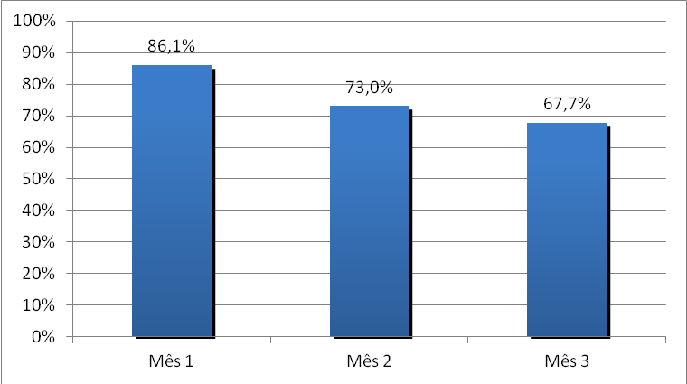
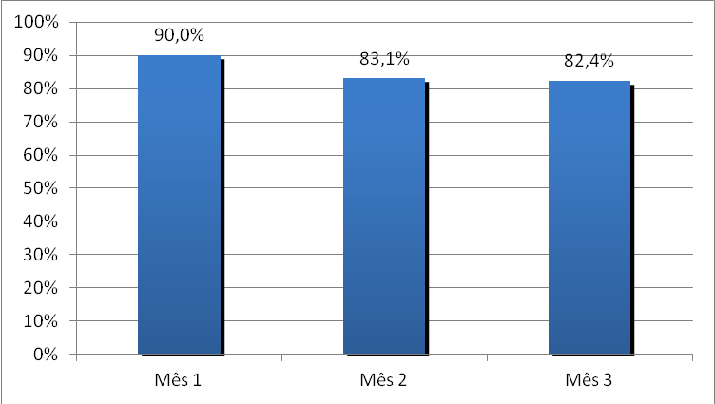
Proporção de hipertensos e diabéticos com avaliação da necessidade de atendimento odontológico
HIPERTENSOS DIABÉTICOS
1º MÊS: 124 1º MÊS: 36
2º MÊS: 184 2º MÊS: 49
3º MÊS: 362 3º MÊS: 89
Fonte: Planilha de Coleta de Dados, 2015

Slide 15
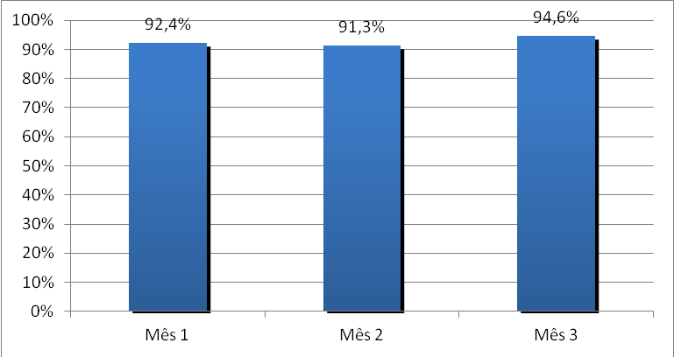
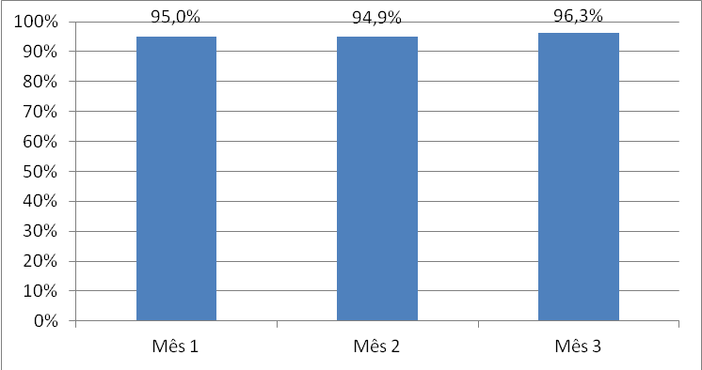
Proporção de hipertensos e diabéticos com registro adequado na ficha de acompanhamento
HIPERTENSOS DIABÉTICOS
1º MÊS: 133 1º MÊS: 38
2º MÊS: 230 2º MÊS: 56
3º MÊS: 506 3º MÊS: 104
Fonte: Planilha de Coleta de Dados, 2015

Slide 16
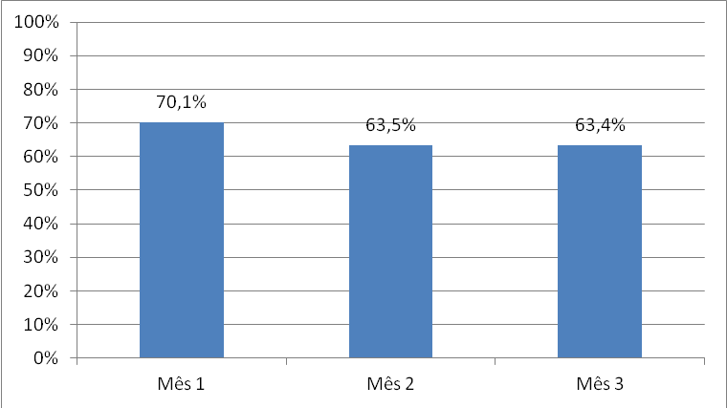
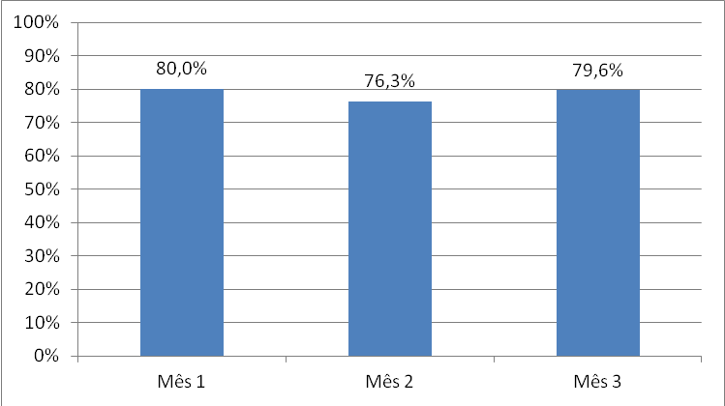
Proporção de diabéticos com estratificação de risco cardiovascular por exame clínico em dia
HIPERTENSOS DIABETICOS
1º MÊS: 101 1º MÊS: 32
2º MÊS: 160 2º MÊS: 45
3º MÊS: 339 3º MÊS: 86
Fonte: Planilha Final da Coleta de Dados, 2015

Slide 17
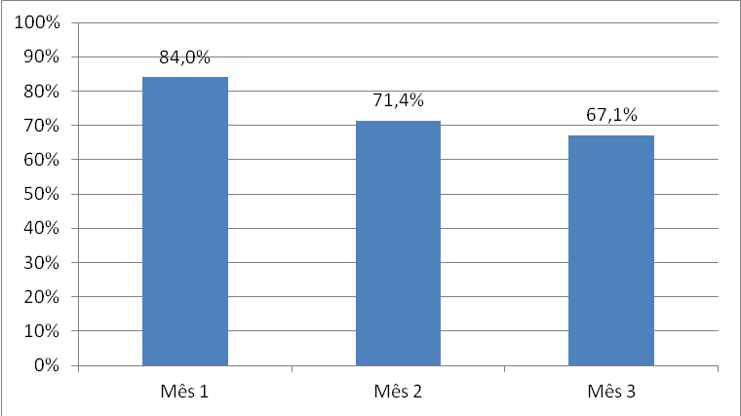
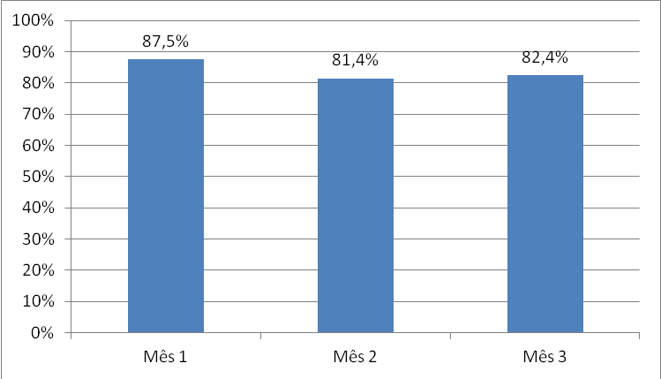
Proporção de hipertensos e diabéticos como orientação nutricional sobre alimentação saudável
HIPERTENSOS DIABÉTICOS
1º MÊS: 121 1º MÊS: 35
2º MÊS: 180 2º MÊS: 48
3º MÊS: 359 3 MÊS: 89
Fonte: Planilha Final da Coleta de Dados, 2015

Slide 18
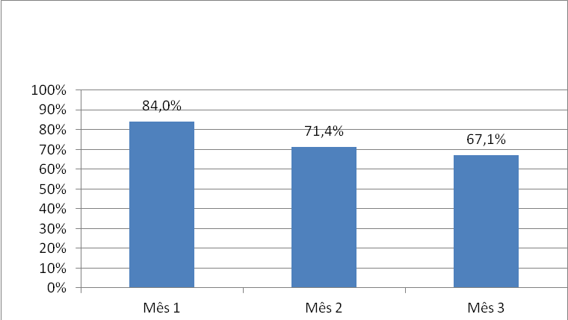
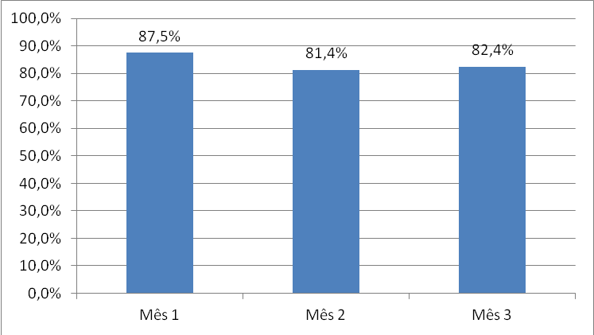
Proporção de hipertensos e diabéticos que receberam orientação sobre a prática de atividade física regular
HIPERTENSOS DIABÉTICOS
1º MÊS: 121 1º MÊS: 35
2º MÊS: 180 2º MÊS: 48
3º MÊS: 359 3º MÊS: 89
Fonte: Planilha Final da Coleta de Dados, 2015

Slide 19
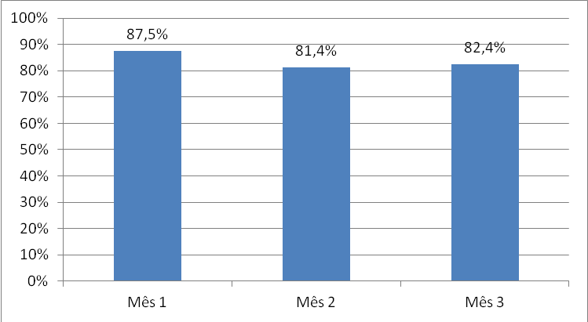
Proporção de hipertensos e diabéticos que receberam orientação sobre os riscos do tabagismo
HIPERTENSOS DIABÉTICOS
1º MÊS: 121 1º MÊS: 35
2º MÊS: 180 2º MÊS: 48
3º MÊS: 359 3º MÊS: 89
Fonte: Planilha Final da Coleta de Dados, 2015

Slide 20
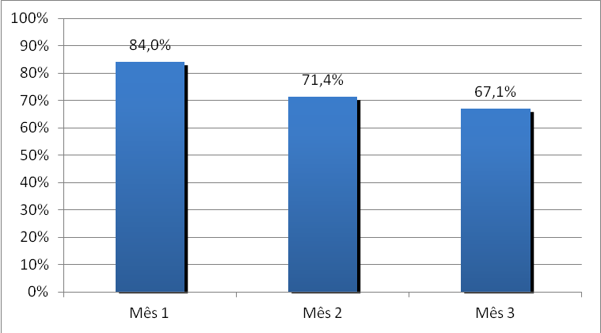
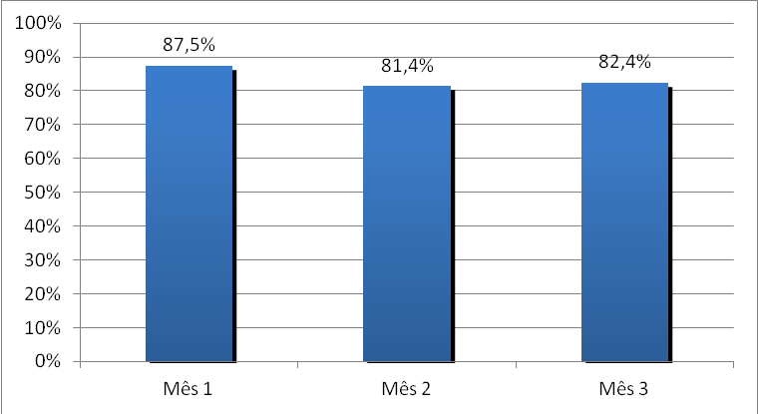
Proporção de hipertensos e diabéticos que receberam orientação sobre higiene bucal
HIPERTENSOS DIABETICOS
1º MÊS: 121 1º MÊS: 35
2º MÊS: 180 2º MÊS: 48
3º MÊS: 359 3º MÊS: 89
Fonte: Planilha Final da Coleta de Dados, 2015

Slide 21
Importância para a equipe
A intervenção propiciou conseguir cadastrar a cobertura total de atenção aos hipertensos e diabéticos da equipe de saúde.
exigiu que se capacitasse a equipe
Também melhoraram as relações interpessoais entre os integrantes da equipe

Slide 22
Importância para o serviço
A intervenção reviu as atribuições da equipe viabilizando a atenção à um maior número de pessoas. A melhoria do registro e o agendamento dos Hipertensos e Diabéticos viabilizou a otimização da agenda para a atenção à demanda espontânea. A classificação de risco dos hipertensos e diabéticos tem sido crucial para apoiar a priorização do atendimento dos mesmos.

Slide 23
Importância para a comunidade
o impacto da intervenção ainda é pouco percebido pela comunidade. Os hipertensos e diabéticos demonstram satisfação com a prioridade no atendimento, porém gera insatisfação na sala de espera entre os outros membros da comunidade que desconhecem o motivo desta priorização

Slide 24
Avaliação do nível de incorporação a rotina do serviço
A intervenção será incorporada a rotina do serviço. Para isto, vamos ampliar o trabalho de conscientização da comunidade em relação á necessidade de priorização da atenção dos hipertensos e diabéticos, em especial os de alto risco. Conscientizar a outra equipe na realização desta intervenção pra toda a população afetada pelas doenças de hipertensão e diabéticas.

Slide 25
Reflexão crítica sobre o processo pessoal de aprendizagem
Esta intervenção constituiu um desafio
foi possível qualificar minha atuação profissional
Compartilhei conhecimentos com a equipe multidisciplinar da UBS que trabalho
Acreditei que seria impossível finalizar a intervenção
Foi satisfatória a realização da intervenção.

Slide 26
Mário Benedetti (1920-2009) Poeta e escritor uruguaio
Não te rendas, ainda estás a tempo de alcançar e começar de novo, aceitar as tuas sombras enterrar os teus medos, largar o lastro, retomar o voo. Não te rendas que a vida é isso, continuar a viagem, perseguir os teus sonhos, destravar os tempos, arrumar os escombros, e destapar o céu.

